Slide 1
Профильные выездные смены – эффективная модель развития образовательного пространства городского округа «Город Лесной» на основе социального партнерства и сетевого взаимодействия
Муниципальное общеобразовательное учреждение «Лицей»
Город Лесной, Свердловская область

Slide 2
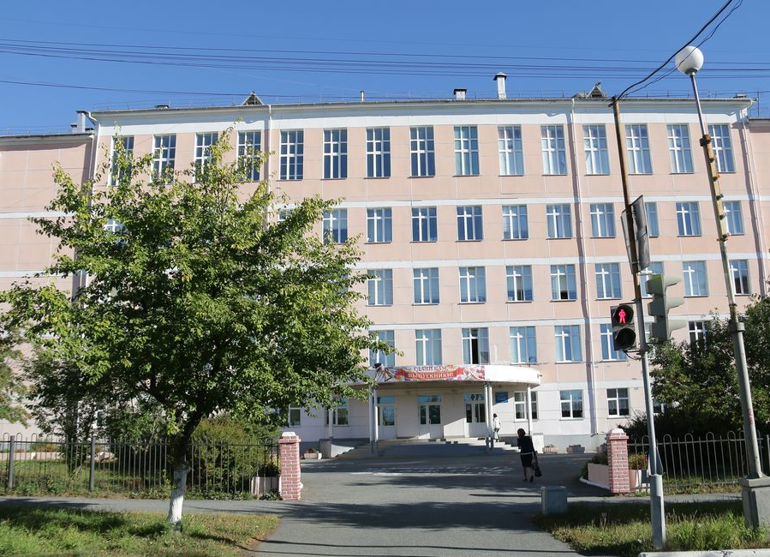
МАОУ «Лицей»:
участник «Школьной лиги Роснано»;
региональная инновационная площадка по теме «Использование открытой образовательной среды «Школьный технопарк» как комплекс образовательных программ и технологий для формирования и развития инженерного мышления и профессионального самоопределения учащихся»;
участник сети инновационных образовательных организаций проекта «Школа Росатома».
Лепихина Елена Георгиевна,
директор МАОУ «Лицей»,
победитель Конкурса школ, внедряющих сетевые стандарты «Школы Росатома», -
организационный руководитель практики, координатор взаимодействия участников.

Slide 3
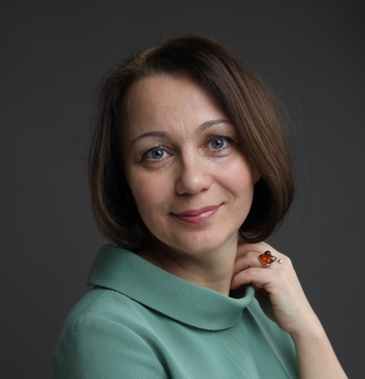
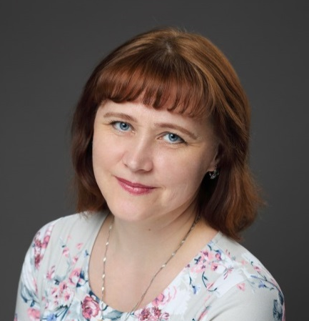
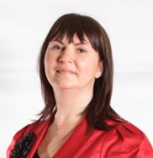
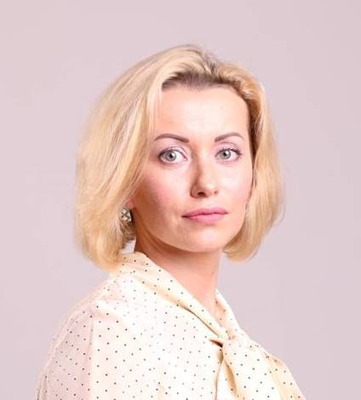
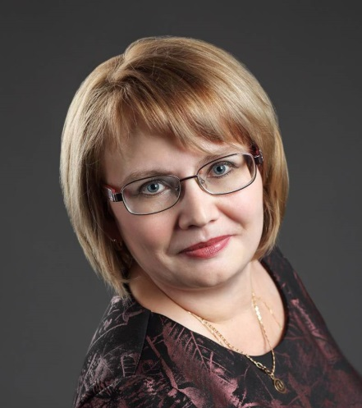
Решетова Наталья Владимировна, заместитель директора МАОУ «Лицей», победитель Конкурса учителей проекта «Школа Росатома», - модератор смены «Надежды Росатома»
Аминова Наталья Юрьевна, заместитель директора МАОУ «Лицей», участник «Уральской школы наставников» (Сколково), - модератор смены «Надежды Росатома»
Герасимовская Елена Евгеньевна, учитель английского языка МАОУ «Лицей», победитель Конкурса лучших учителей на получение денежного поощрения, - модератор смены «Albion Holiday».
Свалова Елена Викторовна, заместитель директора МАОУ СОШ №72, кандидат педагогических наук, победитель Конкурса учителей проекта «Школа Росатома», победитель Конкурса лучших учителей на получение денежного поощрения, - модератор смены «Albion Holiday».
Маковеева Наталья Викторовна, учитель информатики МАОУ «Лицей», победитель Конкурса учителей проекта «Школа Росатома», - модератор смены «Каникулы на «отлично».
Ефимцова Ольга Алексеевна, учитель начальных классов МАОУ «Лицей», - модератор смены «Магия открытий».

Slide 4
Цели практики:
создание благоприятных условий для развития детей и молодежи на территории ГО «Город Лесной»;
развитие системы взаимодействия и социального партнерства школ, вузов, предприятий и организаций с целью развития единого образовательного пространства, профессионального самоопределения молодежи, проживающей на территории городского округа «Город Лесной».
Задачи практики:
предоставление обучающимся различного возраста возможности удовлетворить индивидуальный интерес к изучению различных наук в процессе практической деятельности;
создание условий для профильной подготовки, профессиональной ориентации;
информирование старшеклассников о возможностях профессионального образования и профессиональной самореализации в различных сферах деятельности на территории городского округа «Город Лесной»;
углубление и расширение знаний в области математики, физики, химии, биологии, информационных технологий, иностранного языка через выполнение кейсов;
развитие и реализация творческих способностей обучающихся, способностей к поиску нестандартных решений.

Slide 5
Социальные партнеры:
ФГУП «Комбинат «Электрохимприбор»,
ТИ НИЯУ МИФИ,
МБУ «Санаторий-профилакторий «Солнышко»
ФГБУЗ «Центральная медико-санитарная часть-91» ФМБА РФ,
МБУ «Центральная городская библиотека им. П.П. Бажова»,
ООО «Трансинформ»,
МБУДО «Центр детского творчества»,
МБУ «Центр психолого-педагогической, медицинской и социальной помощи».

Slide 6
Школа юных интеллектуалов «Магия открытий»
Возраст участников – 1-4 класс
Год проведения – 2014, 2017, 2018
Лингвистическая смена
«Albion Holiday»
Возраст участников – 5-9 класс
Год проведения – 2017, 2018
Выездная школа
«Каникулы на «отлично»
Возраст участников – 5-9 класс
Год проведения – 2015, 2016
Естественнонаучная смена «Надежды Росатома»
Возраст участников – 10-11 класс
Год проведения – 2013, 2014 (2 смены), 2015, 2016

Slide 7
Результаты практики:
№ | Показатель | Значение
1. | Количество проведенных профильных выездных смен В том числе: «Магия открытий» (начальная школа) – 2014, 2017, 2018 гг. «Albion Holiday» (основная школа) – 2017, 2018 гг. «Каникулы на «отлично» (основная школа) – 2016, 2017 гг. «Надежды Росатома» (старшая школа) – 2013, 2014 (2 смены), 2015, 2016 гг. | 12 3 2 2 5
2. | Количество обучающихся-участников профильных выездных смен В том числе: обучающиеся школ Лесного «Магия открытий» (начальная школа) «Albion Holiday» (основная школа) «Каникулы на «отлично» (основная школа) «Надежды Росатома» (старшая школа) обучающиеся из городов Свердловской области | 643 170 100 100 250 23
3. | Количество выполненных и представленных общественности групповых кейсовых заданий В том числе: использованы и (или) внедрены в практической деятельности предприятий и организаций города Лесного; получили положительное экспертное заключение (призовые места) на конкурсах и конференциях различного уровня. | 74 16 24

Slide 8
Перспективы практики
Разработана программа новой инженерно-экономической смены «Инноград»
Возраст участников - 10-11 класс
Идея - формирование компетенций «JuniorSkills», сочетание бизнеса и высоких технологий
Год проведения - 2018

Slide 9
Эффекты практики
Повышение учебной мотивации, возможность углубленного изучения отдельных предметов,
Профессиональная ориентация старшеклассников
Создание благоприятных условий для развития детей и молодежи, развитие единого образовательного пространства городского округа.
Развитие системы взаимодействия и социального партнерства учреждений общего, дополнительного, профессионального образования, предприятий и организаций с целью профессионального самоопределения молодежи
Формирование и развитие soft skills (личных качеств) и hard skills (технических навыков) через групповое решение кейсовых заданий
Расширение ориентиров будущей профессиональной деятельности, осознание перспектив получения профессионального образования и трудоустройства на территории ГО «Город Лесной»
Городской округ
«Город Лесной»
Обучающиеся
Организации-партнеры

Slide 10
Эффекты практики
Опосредованный эффект через внедрение (использование) результатов работы участников выездных смен. Например,
Организованный отдых детей в каникулярное время.
Модернизация процессов управления в соответствии с идеями индивидуализации образования.
Внедрение и апробация модели педагогического сопровождения индивидуальных образовательных маршрутов обучающихся
Профессиональное самоопределение обучающихся в условиях профильного обучения.
решение кейсового задания «Уouth cultural space: молодежное культурное пространство» участниками смены «Надежды Росатома» реализовано в Центральной городской библиотеке им. П.П. Бажова;
решение кейсового задания «Система автоматизации учета питания» внедрена в МАОУ «Лицей» и т.д.
Образование, воспитание и развитие детей
МАОУ
«Лицей»
Школы города
Жители города
Родители

